Slide 1
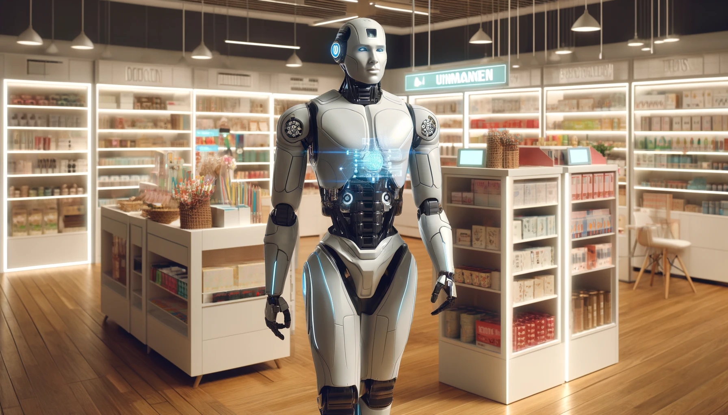
Guardian
Team GOSUBUJI

Slide 2
content
01
개요
02
데이터 전처리
03
모델링
04
결과
05
개선방향

Slide 3

개요

Slide 4

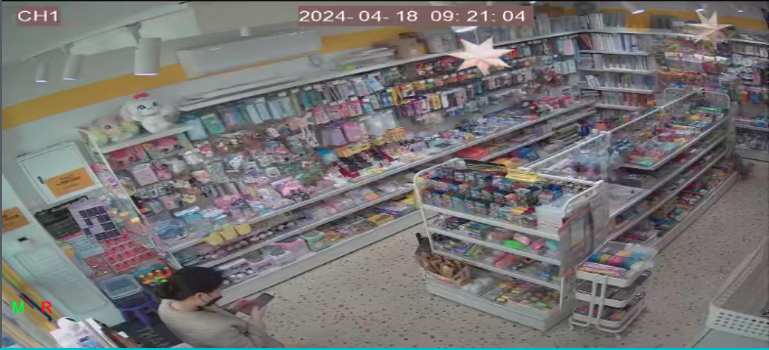
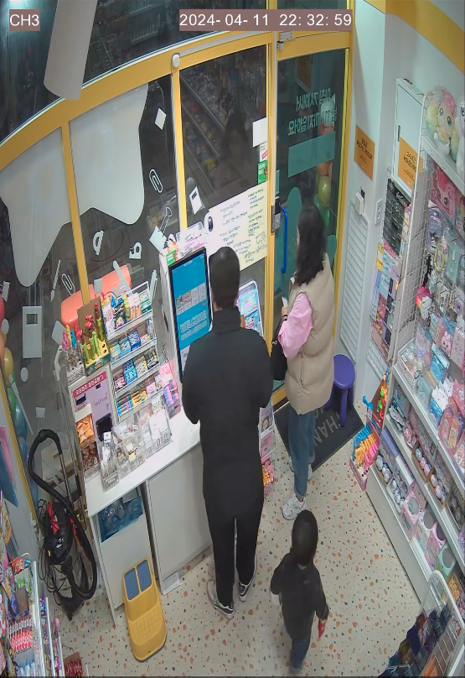
주제 선정 배경

Slide 5




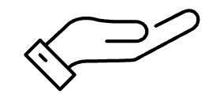

GOAL
“ 도난을 탐지하는 이미지 딥러닝 기능을 구현한다. ”
MISSION
VISION
VALUE
사람 대신 무인점포를 운영하는 인공지능 파트너
소상공인이 하고싶은 일에 집중하도록 잡일을 줄여주는 기술을 만든다.
비용효율
24x365
UX의 디테일

Slide 6
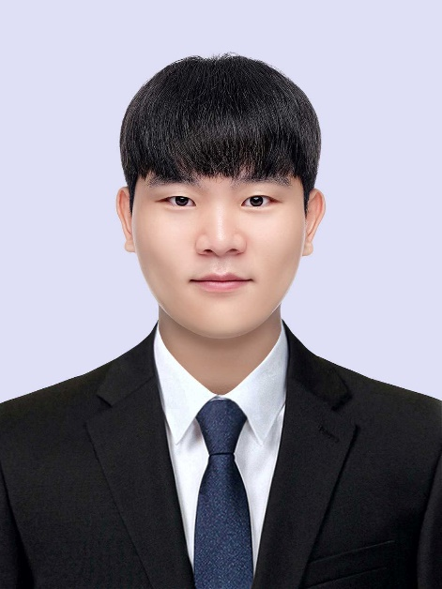
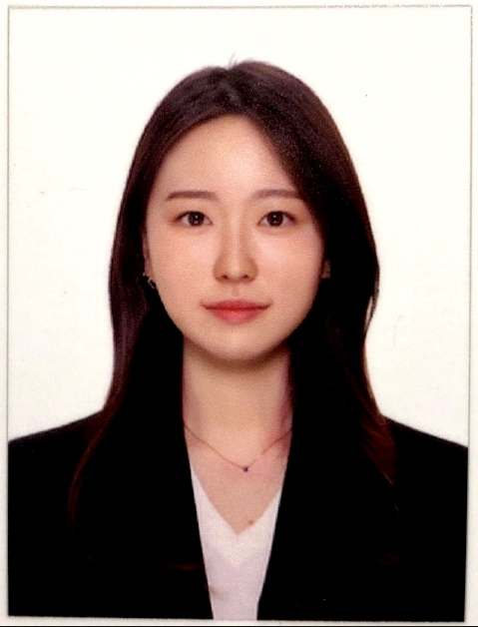
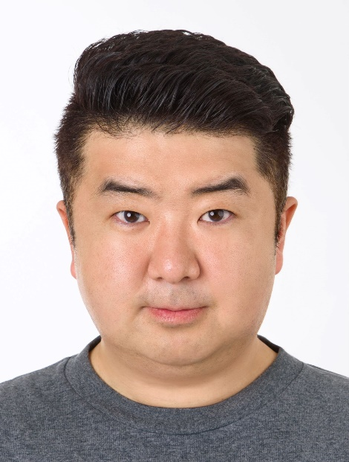
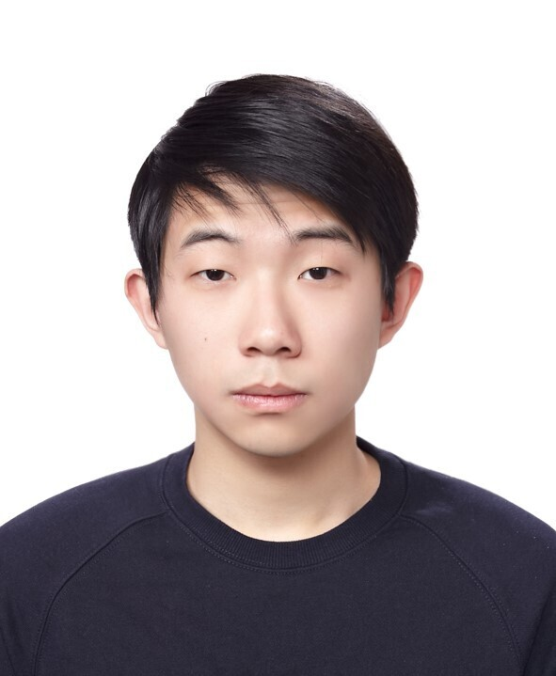
팀소개
강동욱
강민지
김성욱
손명준
데이터 전처리
모델링
데이터 전처리
모델링
데이터 전처리
모델링
데이터 전처리
모델링

Slide 7
프로젝트 일정
1일차 (04/18)
2일차 (04/19)
Research, 착수보고
Data 전처리, 모델 생성
3일차 (04/22)
4일차 (04/23)
Data 전처리, 모델 생성
모델 튜닝
5일차 (04/24)
6일차 (04/25)
모델 튜닝 및 성과측정
완료 보고

Slide 8
데이터
전처리

Slide 9
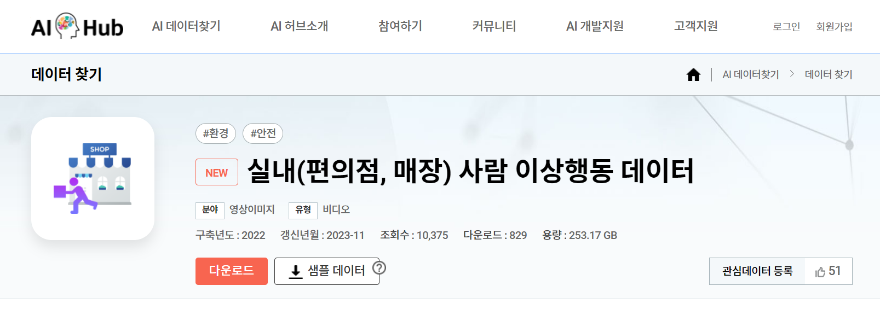
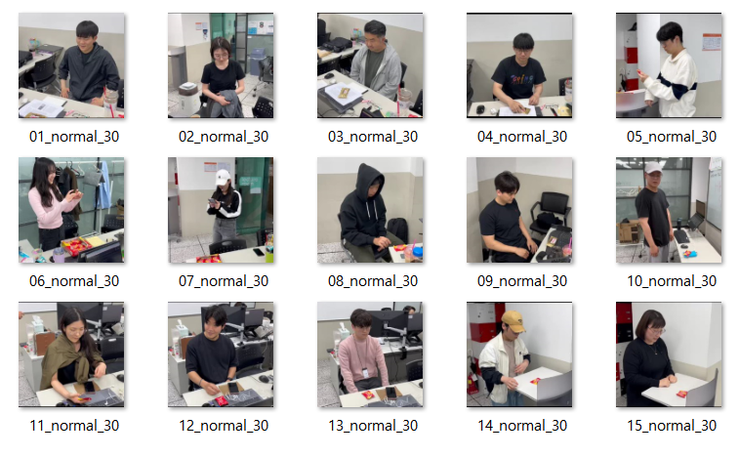
데이터 소스
Gosubuji Guardian

Slide 10
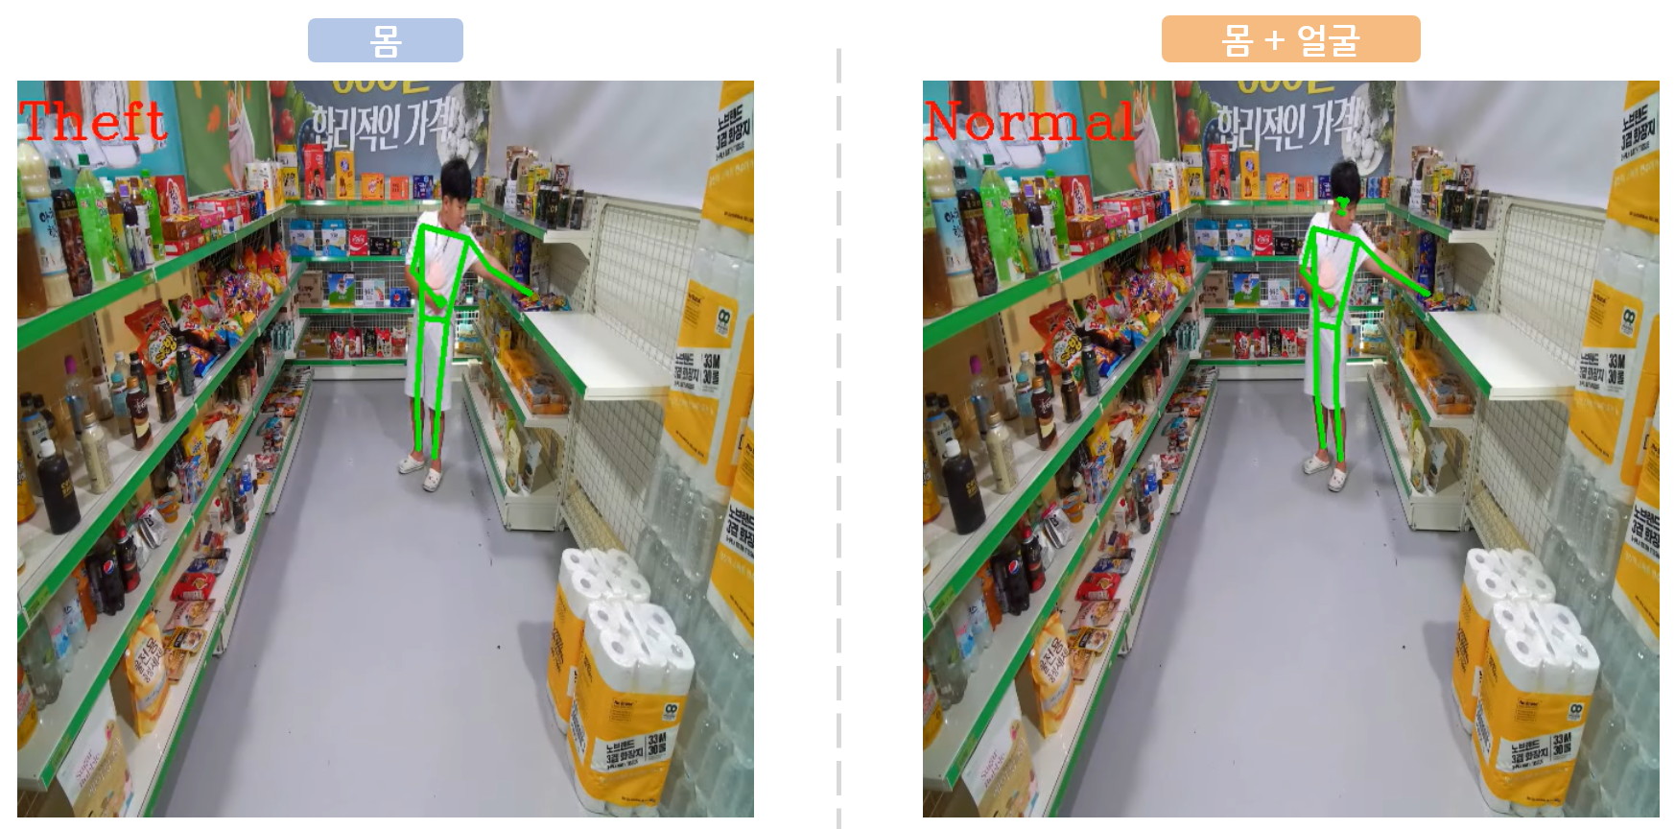
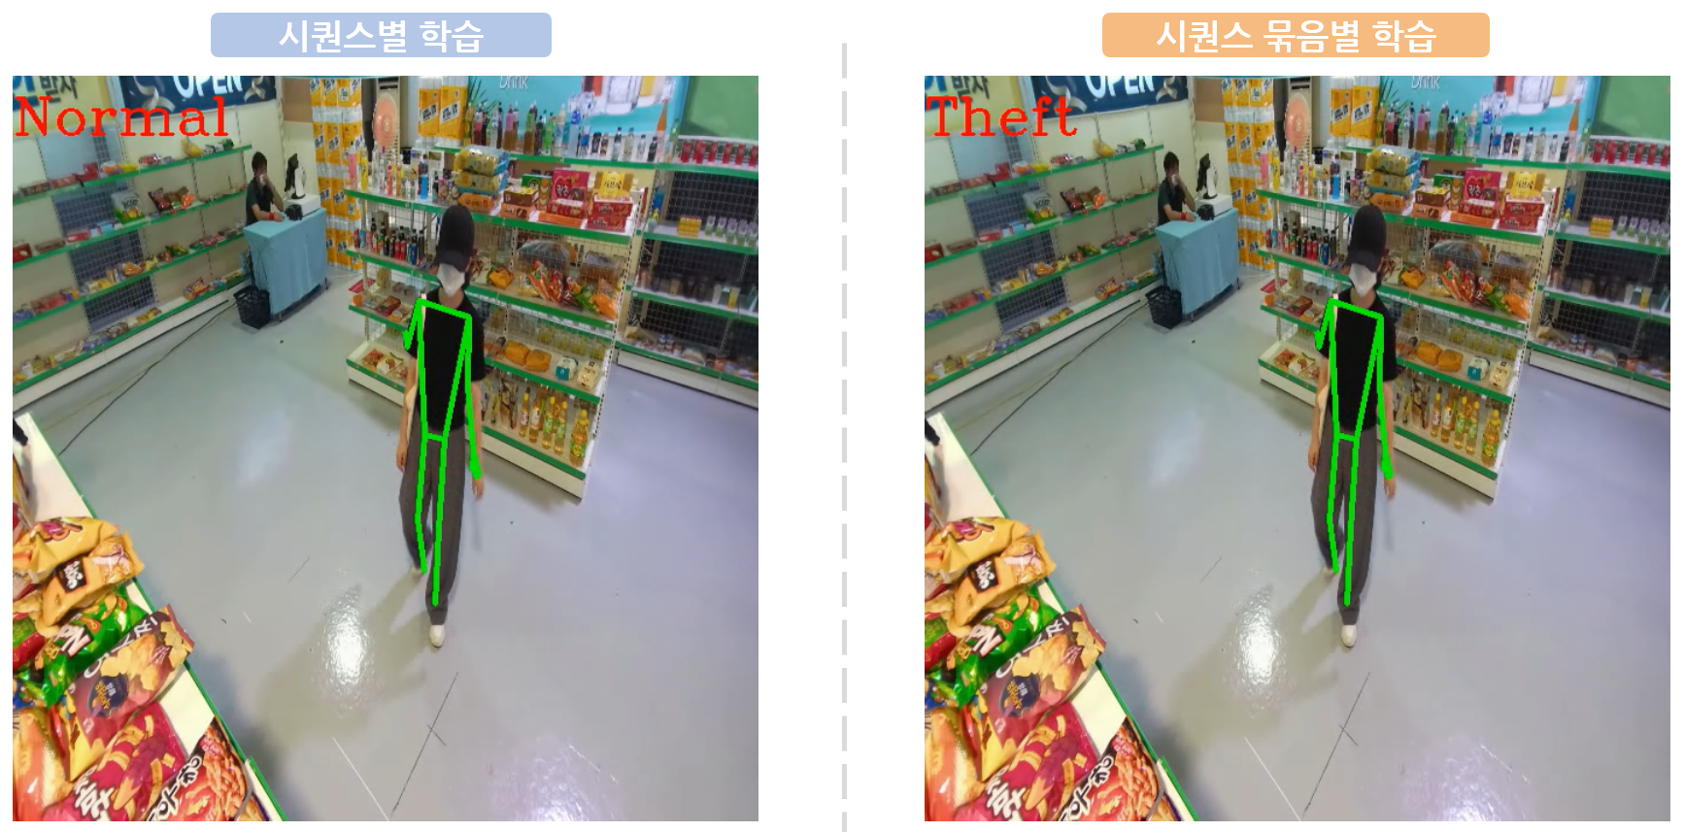
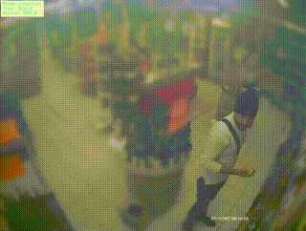
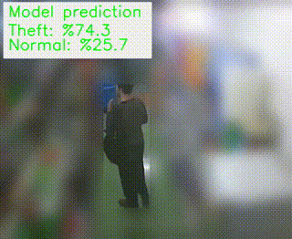
모델 소스
https://github.com/taeyoongit/zerobase_DL_project/tree/main
https://github.com/1amitos1/Shoplifting-Detection

Slide 11
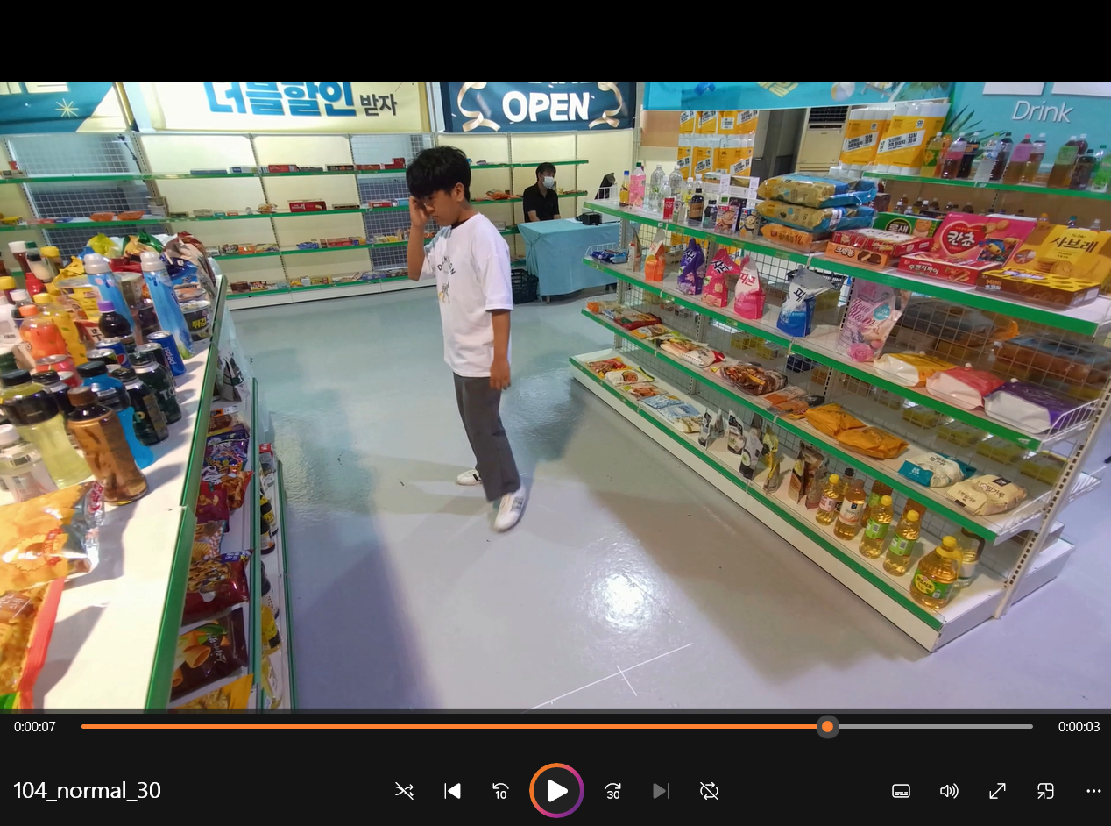
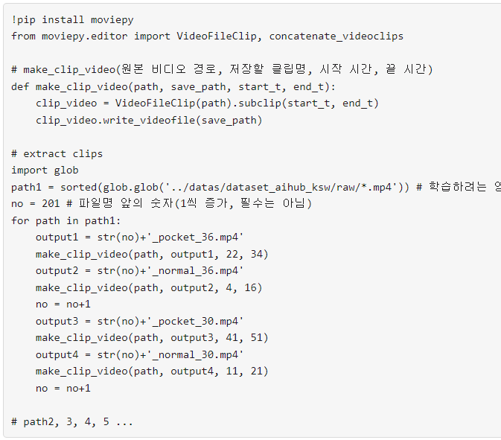
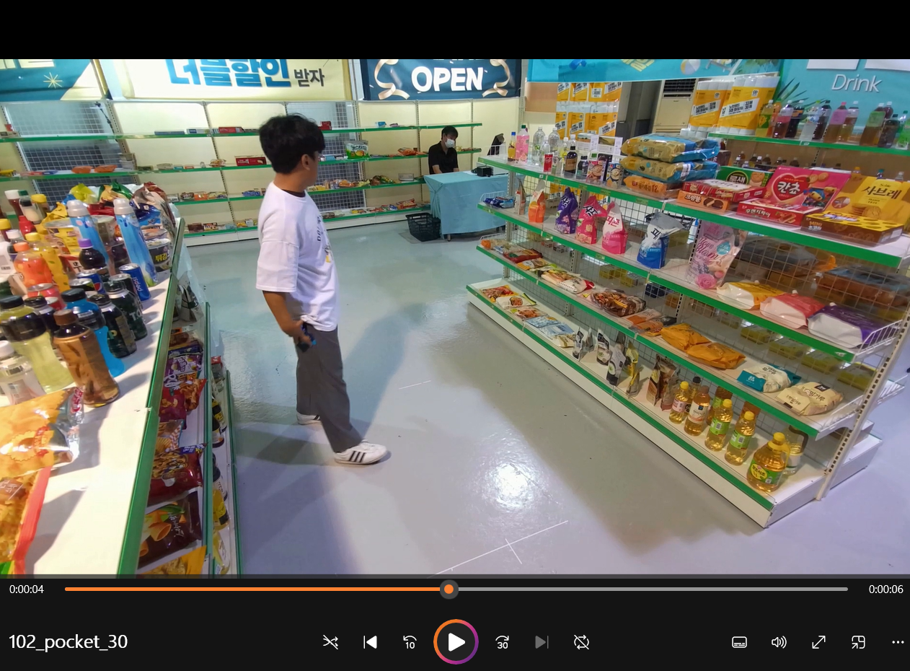
데이터 전처리 1
행동 부분 Clip 추출

Slide 12
데이터 전처리 2
학습 데이터 806개의 랜드마크 데이터 추출 시 과부하로 인해 데이터셋 100개로 pickle 저장 후 병합
import torch
# torch_ver Yolov5
yolo_model = torch.hub.load('ultralytics/yolov5', 'yolov5s',
device='cuda:0' if torch.cuda.is_available() else 'cpu') # 예측 모델
yolo_model.classes = [0] # 예측 클래스 (0 : 사람)
start_dot = 11 # mp.solutions.pose 시작 포인트 (0: 얼굴부터 발목까지, 11: 어깨부터 발목까지)
n_CONFIDENCE = 0.3 # MediaPipe Min Detectin confidence check
y_CONFIDENCE = 0.3 # Yolv5 Min Detectin confidence check
import mediapipe as mp
mp_pose = mp.solutions.pose
attention_dot = [n for n in range(start_dot, 29)]
import pickle
import os
for video_name in os.listdir(video_path + '/' + fold):
if int(video_name.split('_')[2][:2]) >= 30: # video name 참조
if video_name.split('_')[1] == 'normal': label = 0
else: label = 1
skel_data_n, skel_data_f = get_skeleton('{}/{}'.format(video_path + '/' + fold, video_name), attention_dot, draw_line)
if skel_data_n != False:
seq_list_n = skel_data_n[:30]
seq_list_f = skel_data_f[:30]
raw_data.append({'key':label, 'value':seq_list_n})
raw_data.append({'key':label, 'value':seq_list_f})

Slide 13
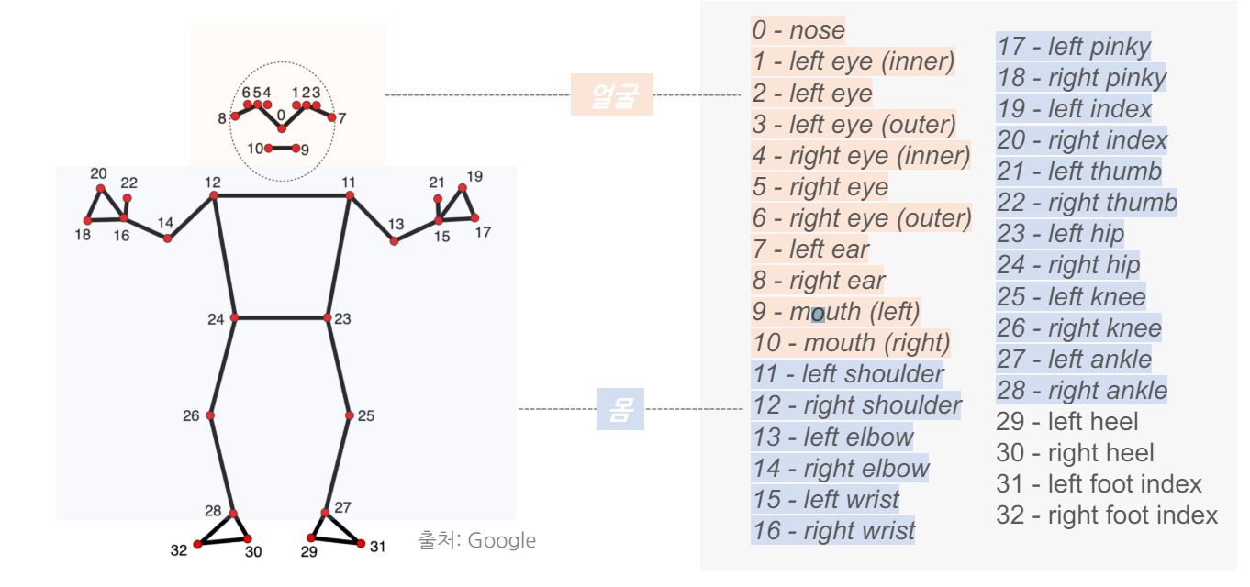
데이터 전처리 3
Mediapipe 랜드마크 추출

Slide 14
모델링

Slide 15




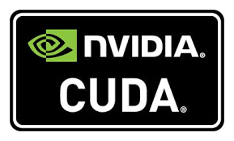


모델링
모델 구현 방식
모델 사용환경
사용한 딥러닝 프레임워크

Slide 16
모델링
Modeling Infra Spec.
CPU : AMD Ryzen5 5600X (Vermeer)
RAM : DDR4 PC4-25600 32GB
SSD : SK Hynix P31 NVMe SSD 500GB
Power : Antec 850W 80Plus Gold
GPU : Nvidia 1080 Ti VRAM 11GB
OS : Ubuntu 22.0.4 LTS
Compute Capability : 6.1
CUDA : 12.2
cuDNN : 8.9
Python : 3.11.8
Tensorflow : 2.15.1
CLANG : 16.0.0
BAZEL : 6.1.0

Slide 17


데이터 형태
- Tensor, 실수값 행렬의 리스트
모델링
데이터셋 설정
데이터 구조 해석
영상에서 추출한 프레임을 Mediapipe를 통해 추출한 Landmark x, y 좌표를 value로 처리
Key는 normal : 0, abnormal : 1
1개의 영상 프레임에 18개의 신체 Landmark x, y 좌표 (36개 실수값)
초당 3fps의 10초 길이 영상, 즉 1개 영상에 30개의 sequence 존재
데이터 갯수
400개의 영상 (normal 200개, abnormal 200개)
800개의 xy 행렬 (좌,우 flip한 데이터 추가)
640개의 train set
80개의 validation set
80개의 test set

Slide 18

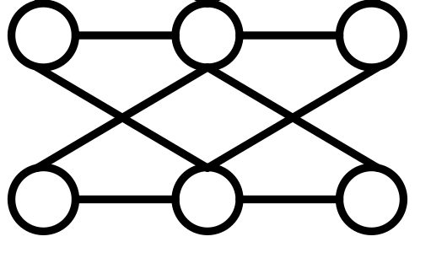
모델링
모델 설계
Input : 32개
LSTM :
128
LSTM : 256
LSTM : 512
Dropout : 0.1
LSTM : 256
LSTM : 128
LSTM : 64
Dropout : 0.1
LSTM : 32
Linear : 2
(normal,
Abnormal)
Loss Function : Categorical Cross Entropy
Optimizer : Adam
Learning Rate : 0.0001

Slide 19
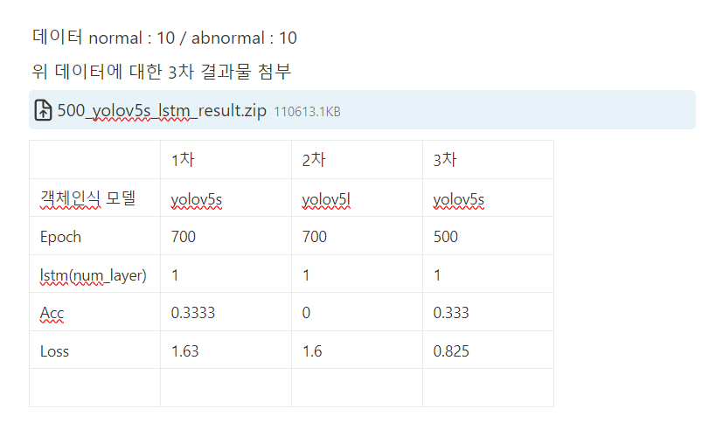
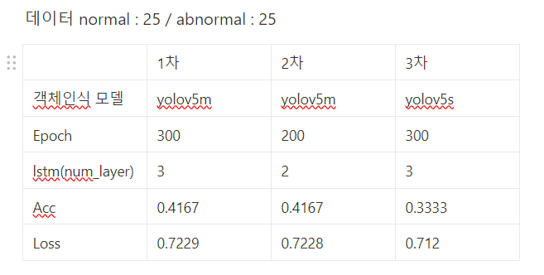
모델링
초기 모델
결과

Slide 20
모델링
모델 튜닝
 | 1차 | 2차 | 3차
Batch Size | 26 | 40 | 20
Epoch | 400 | 500 | 700
num_layer | 1 | 1 | 1
테스트셋 갯수 | 806 | 806 | 800
COMPANY PROJECT NAME
Notes:
데이터를 편집하면 자동으로 그래프에 반영됩니다.

Slide 21
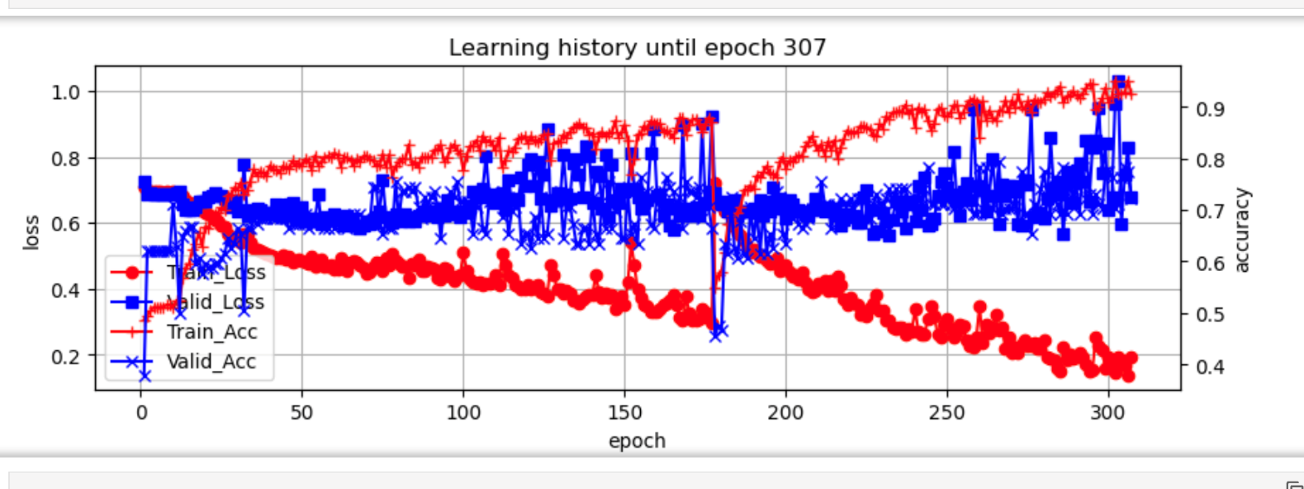
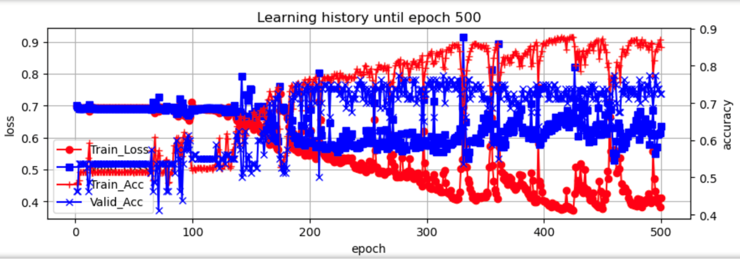
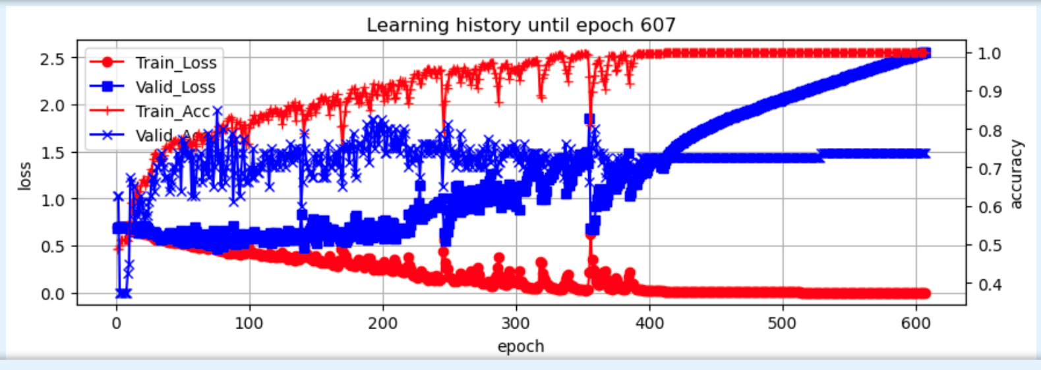
모델링
모델 튜닝

Slide 22
결과

Slide 23
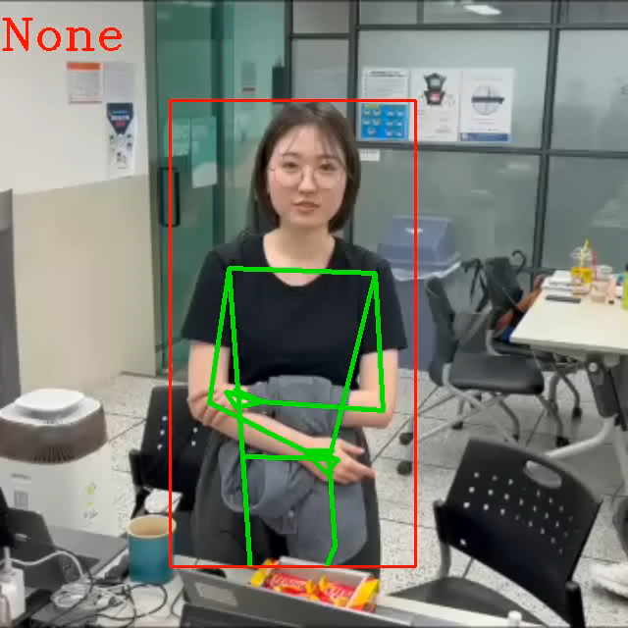
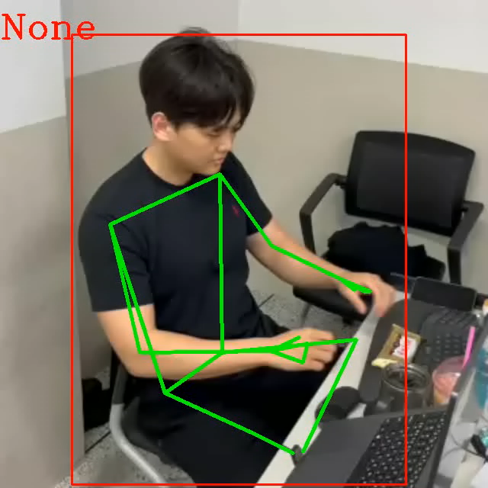
결과
모델 성능 good (영상을 클릭하세요.)

Slide 24
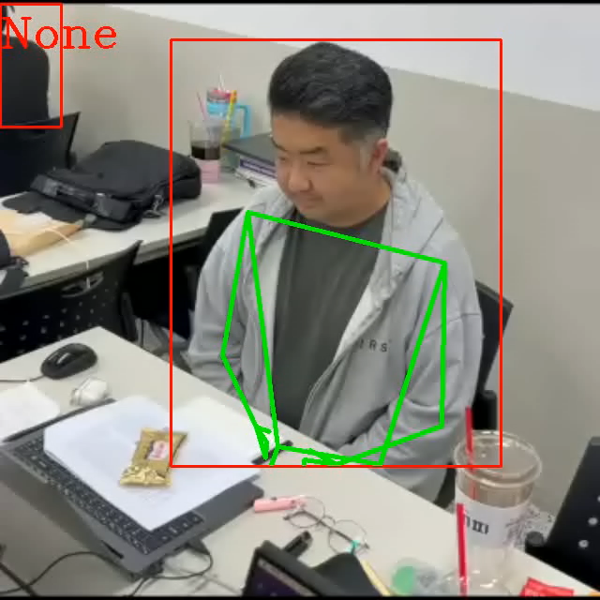
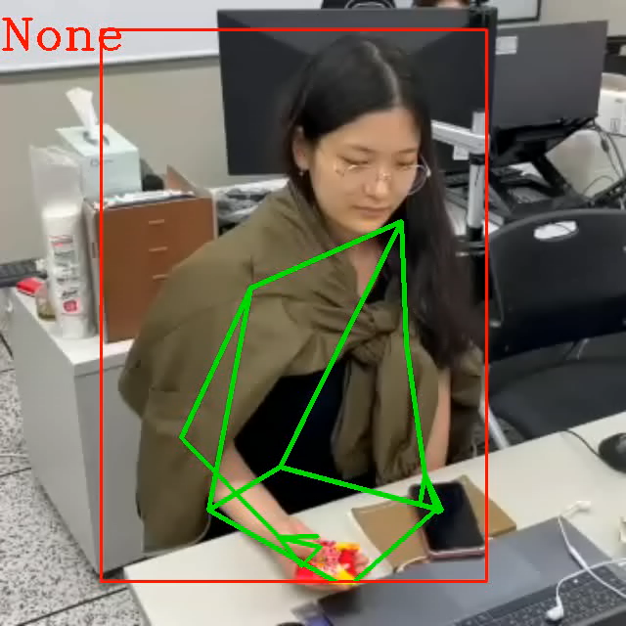
결과
모델 성능 bad (영상을 클릭하세요.)

Slide 25
개선방향

Slide 26




모델 학습 중 발생한 이슈
학습 데이터 한계
Yolov5 객체 탐지 오류
모델의 acc 평가
최적의 epoch와 batch size
AI-Hub의 비정상 케이스 영상은 물건을 잡는 즉시 훔치는 행동을 하여 물건을 집어서 보다가 놓는 행위를 훔치는 행위로 학습할 수밖에 없음
영상 내에서 사람의 다리가 보이지 않는 경우 Mediapipe 의 랜드마크가 다리부분을 임의로 처리하게 되는데 이때 탐지 성능이 저하됨
AI-Hub의 비정상 케이스 영상은 정상 행동과 비정상 행동이 함께 존재하는데 이것이 모델의 정확성 평가에 어떻게 반영되는지 알 수 없음
모델 성능 개선을 위한
Epoch와 batch size 고민
COMPANY PROJECT NAME

Slide 27
항후 개선 계획
영상 촬영 조건에 ‘서 있는 사람’ 추가
물건을 집는 영상을 추가 학습
탐지의 단계를 나눔 : 1) 물건을 집는다. 2) 물건을 훔친다.
모델 평가 로직 추가 분석
다양한 batch size와 epoch 조건으로 추가 모델링
Rasberry Pi Camera를 사용한 실시간 처리 적용
COMPANY PROJECT NAME

Slide 28
감사합니다.

